Slide 1
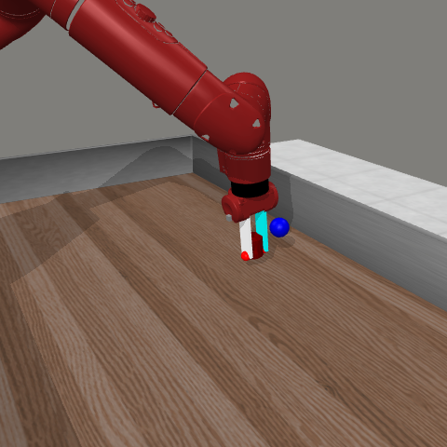
REIM
面向机器人操作失败的 恢复增强模仿学习
ACT · 因果风险门控 · 触发对齐恢复
Meta-World PickPlace / MuJoCo Sawyer
技术精讲与实验复现 · 2026-08-04
Notes:
开场只讲一句：REIM 让模仿策略在执行偏离后能够识别风险并切换到专门的恢复控制。强调右图是 MuJoCo 仿真帧。

Slide 2
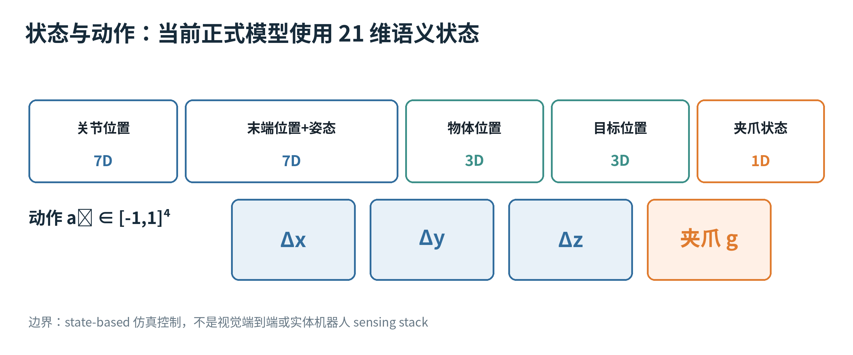
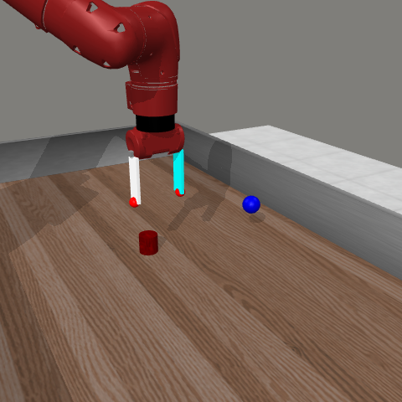
任务：Sawyer PickPlace 的抓取、搬运与放置
任务
历史任务 PickPlace-v2；Meta-World 3.1.1 实际注册为 pick-place-v3
21 维语义状态 → 4 维笛卡尔增量与夹爪动作
最大 200 步；成功由 Meta-World goal-reaching 信号判定
状态输入仿真研究，不是视觉策略或实体 Sawyer 实验
本页结论 在固定任务语义下，研究执行扰动引起的闭环失败。
2
Notes:
先把边界讲清：任务没变，只是 Meta-World API 从历史 v2 迁移到维护中的 v3。当前输入含精确物体和目标位置。

Slide 3
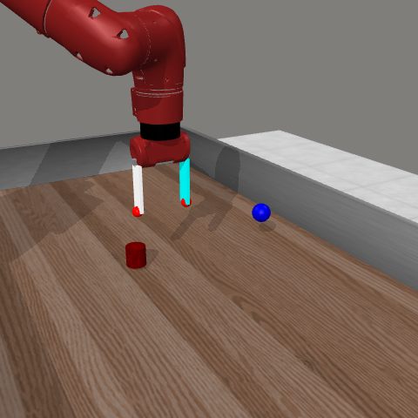
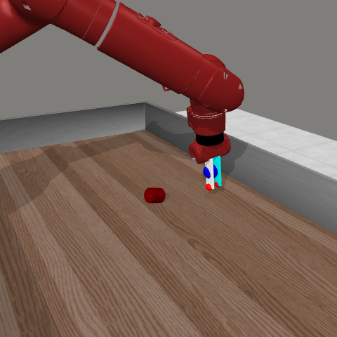
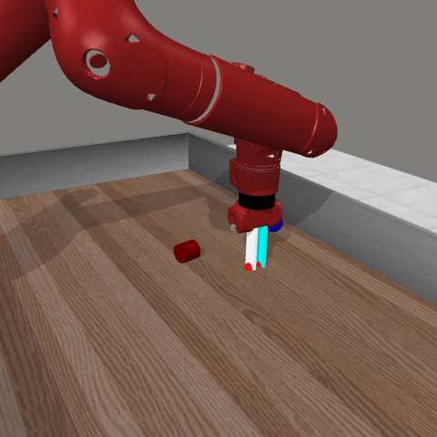
为什么强 ACT 仍然会失败？
问题
物体位移 t=3
最佳进展仍未抬升 t=68
ACT 超时 t=200
小误差 → 新状态偏离专家分布 → 下一步动作更差 → 误差沿时间累积
本页结论 示范拟合准确不等于扰动下闭环鲁棒。
3
Notes:
不要把问题说成 ACT 太弱。ACT 已经是强名义策略，失败来自模仿学习闭环中的 covariate shift 与 compounding error。

Slide 4
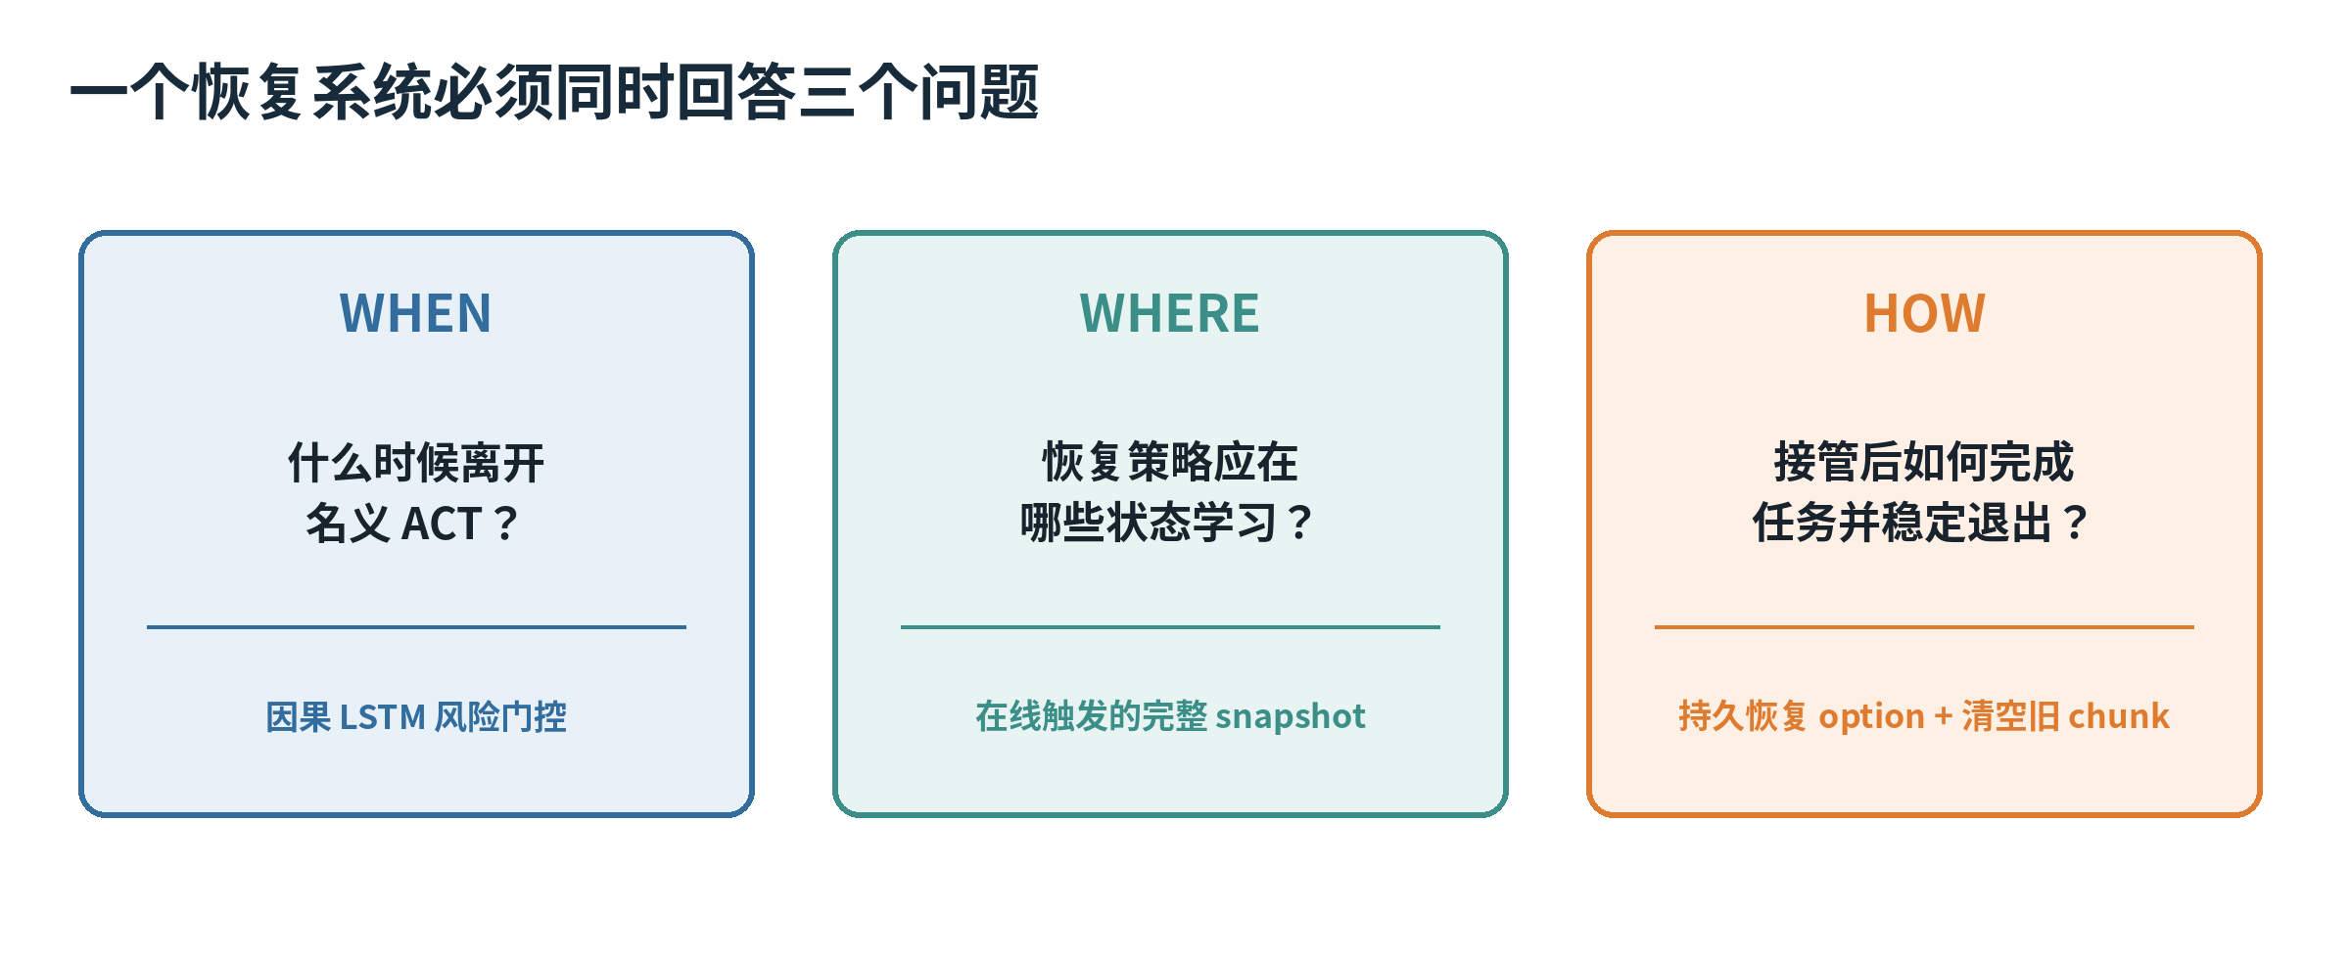
研究问题：恢复系统必须同时回答三件事
问题
本页结论 关键不只是学恢复动作，还包括切换时机与训练分布。
4
Notes:
三个问题分别对应 LSTM 门控、触发快照数据和持久恢复 option。为后续模块建立一一对应关系。

Slide 5
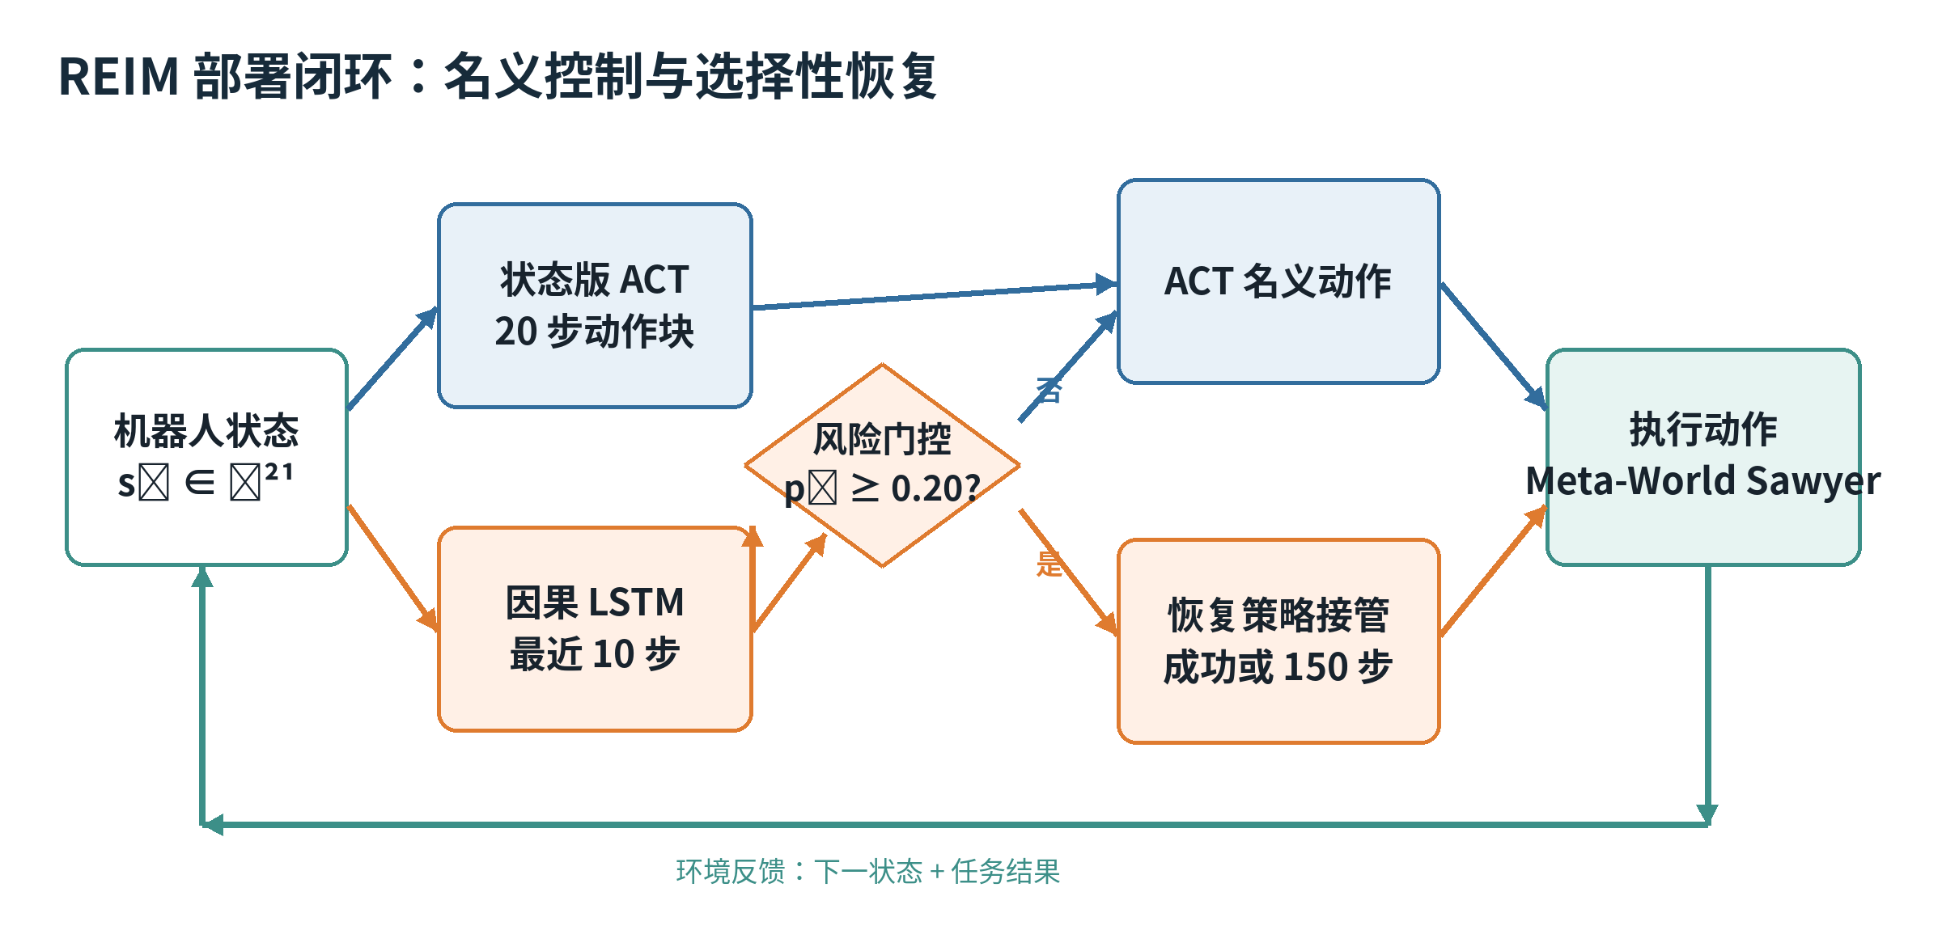
REIM 一句话方案：选择性恢复闭环
方法
本页结论 ACT 负责常规操作，LSTM 判断风险，恢复策略只在需要时接管。
5
Notes:
部署闭环是全文唯一主线。先讲低风险走 ACT，高风险走恢复，再讲环境反馈。

Slide 6
模块一：状态版 ACT 名义策略
ACT
sₜ → CVAE Transformer → 20-action chunk → temporal ensemble → aₜ
20
动作块长度
6.63M
参数量
500 条成功专家轨迹，25,969 个 transition
训练时 posterior encoder 看当前状态与未来专家动作块
L1 重建 + β·KL，β=10；推理固定 z=0
chunk=20，hidden=256，8 heads，encoder/decoder=3/4 层
重叠 chunk 按 exp(-0.05·i) 加权；切换时清空历史
0.004013
验证动作 L1
100%
示范成功率
state-based ACT 不声称复现原始多相机版本
本页结论 动作块表达短期操作结构，时间集成减少逐步控制抖动。
6
Notes:
ACT 的价值是强名义技能，而不是失败恢复。CVAE encoder 训练时使用，推理时固定 z=0，保证确定性。

Slide 7
构造风险数据：让 ACT 在扰动下暴露真实失效状态
风险数据
执行 2,000 个扰动 ACT episode
动作高斯噪声 σ=0.15
观测噪声 σ=0.01
物体位移概率 0.02、幅度 0.04 m
285,443
因果时序窗口
39.65%
episode 成功率
64.09%
正标签占比
失败事件：掉落 / 越界 / 抓取失败 / 停滞 / 偏离 / 超时
本页结论 监测器训练于学习策略实际诱导的轨迹，而非静态异常样本。
7
Notes:
数据来自冻结 ACT 的在线 rollout。进度规则只在发生物体交互后开启，避免把正常接近阶段误标成停滞。

Slide 8
模块二：最近 10 步的因果 LSTM 风险门控
风险门控
sₜ₋₉:ₜ (10×21) → LSTM 128 → MLP 64 → sigmoid → pₜ
91.8%
Precision
92.3%
Recall
严格因果窗口：不使用 t 之后的状态
早期窗口右侧补零，并传入有效长度
Weighted BCEWithLogitsLoss
trajectory-grouped 80%/20% 划分
冻结部署阈值 τ_on=0.20
92.1%
窗口 F1
称为“因果风险监测器” 而不是纯长时域预测器
本页结论 输入只到当前时刻；标签判断事件是否位于 [t,t+10]。
8
Notes:
重点解释 inclusive label：输入严格因果，但标签区间包含当前事件，所以不能把 92.1% F1 等同于提前 10 步预测。

Slide 9
恢复学习的真正难点：状态分布必须对齐
恢复学习
近似人工 reset 只移动 object xyz 缺少 q̇ / gripper / mocap control / task bookkeeping 训练—部署分布错位
在线触发 exact snapshot 保存完整 MuJoCo 动态状态 来自 ACT + LSTM 实际会到达的接管时刻 训练分布 ≈ 部署触发分布
→
本页结论 相同物体位置不代表相同动力学与控制器状态。
9
Notes:
这是方法创新的核心动机。人工重置只控制几何位置，而恢复行为还依赖速度、夹爪和任务内部状态。

Slide 10
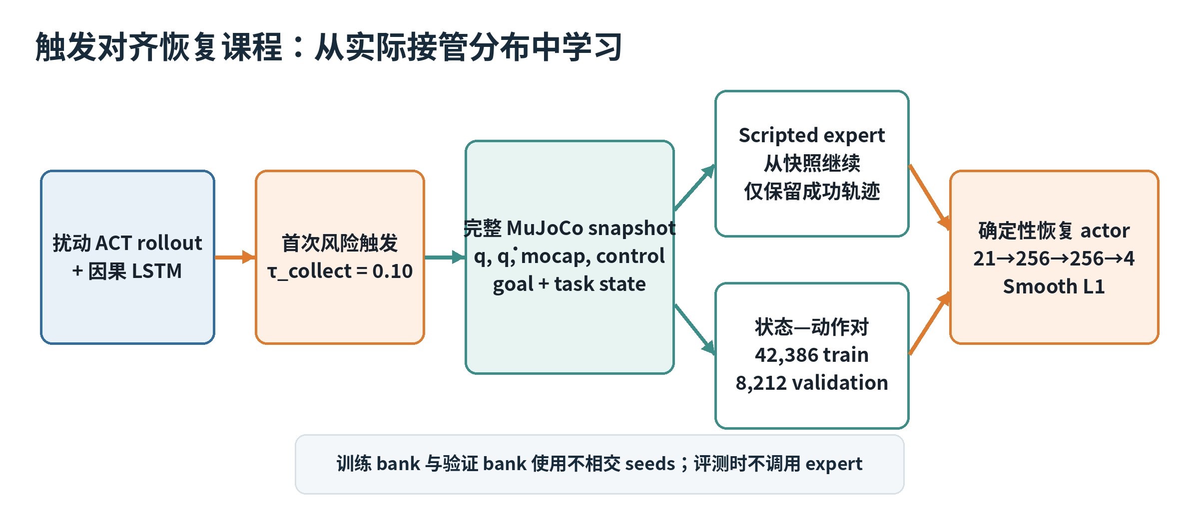
核心创新：触发对齐的恢复课程
恢复学习
本页结论 在第一次风险触发时保存完整状态，再从同一状态收集成功纠正轨迹。
10
Notes:
采集阈值 0.10 比部署阈值 0.20 更宽松，是为了覆盖更多仍可恢复的边缘状态。评测阶段绝不调用 expert。

Slide 11
模块三：轻量确定性恢复 actor
恢复策略
state 21 → tanh 256 → tanh 256 → action 4 → clip[-1,1]
72,452
actor 参数
0
RL 环境训练步
42,386 个训练状态—动作对
8,212 个轨迹不相交验证对
Smooth L1，40 epochs，batch 512，lr=10⁻³
输入高斯增强 σ=0.005
验证 Smooth L1 = 0.006391
0
policy-gradient 更新
60,598
导出一致性状态
最终正式算法：supervised recovery imitation 不是 PPO / RL
本页结论 恢复能力来自触发状态上的监督纠正模仿，而非额外在线试错。
11
Notes:
这里必须明确口径。正式 checkpoint 无 critic、optimizer 或 rollout state，动作导出审计误差为零。

Slide 12
部署仲裁：一旦触发，恢复 option 持续接管
闭环控制
参数 | 冻结值
触发阈值 | 0.20
恢复预算 | 150 步
最小接管 | 150 步
清除窗口 | 200 步
中途风险释放 | 禁用
所有 hand-off 清空 ACT temporal ensemble
本页结论 持久恢复避免在未回到安全状态时频繁切换。
12
Notes:
min_steps 等于 budget、clear_steps 大于 budget，因此恢复中途不会根据风险清除退出。预算用满且任务未结束时才返回 ACT，并清空动作块。

Slide 13
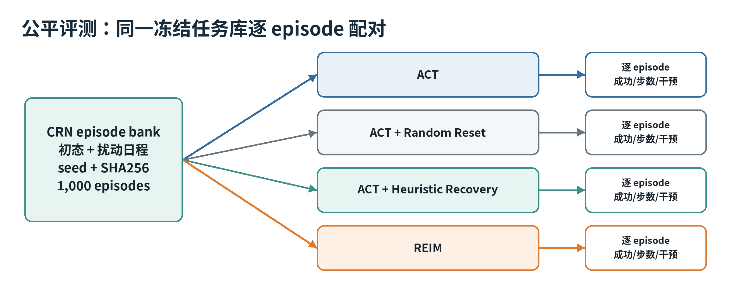
实验协议：冻结 CRN 任务库逐 episode 配对
实验
主实验：20% 扰动，1,000 episodes/方法
鲁棒性：5 个等级，各 200 episodes
Success：Wilson 95% CI
差异与步数：episode bootstrap
episode bank 与原始记录均有 SHA256
配对设计比独立随机抽样 更直接地衡量“救回/损害”
本页结论 同一初态、同一扰动日程，让差异主要来自控制器。
13
Notes:
Random Reset 的第二次尝试有独立保留 seed，并在表里明确标注。其他方法消费相同 episode specification。

Slide 14
四种方法逐层回答：恢复是否有效，门控是否必要？
实验
ACT
ACT + Random Reset
ACT + Heuristic Recovery
REIM
无干预 名义能力
失败后一次 fresh-task retry
语义规则触发 同一恢复 actor
因果 LSTM 触发 同一恢复 actor
基准
额外机会
恢复作用
门控价值
Heuristic 与 REIM 使用完全相同的恢复 actor → 差异主要来自仲裁规则
本页结论 比较覆盖无恢复、重试、语义门控恢复和完整 REIM。
14
Notes:
Random Reset 的 outcome 不是 recovery rate；Heuristic 使用模拟器级语义信息，是强但 privileged 的门控对照。

Slide 15
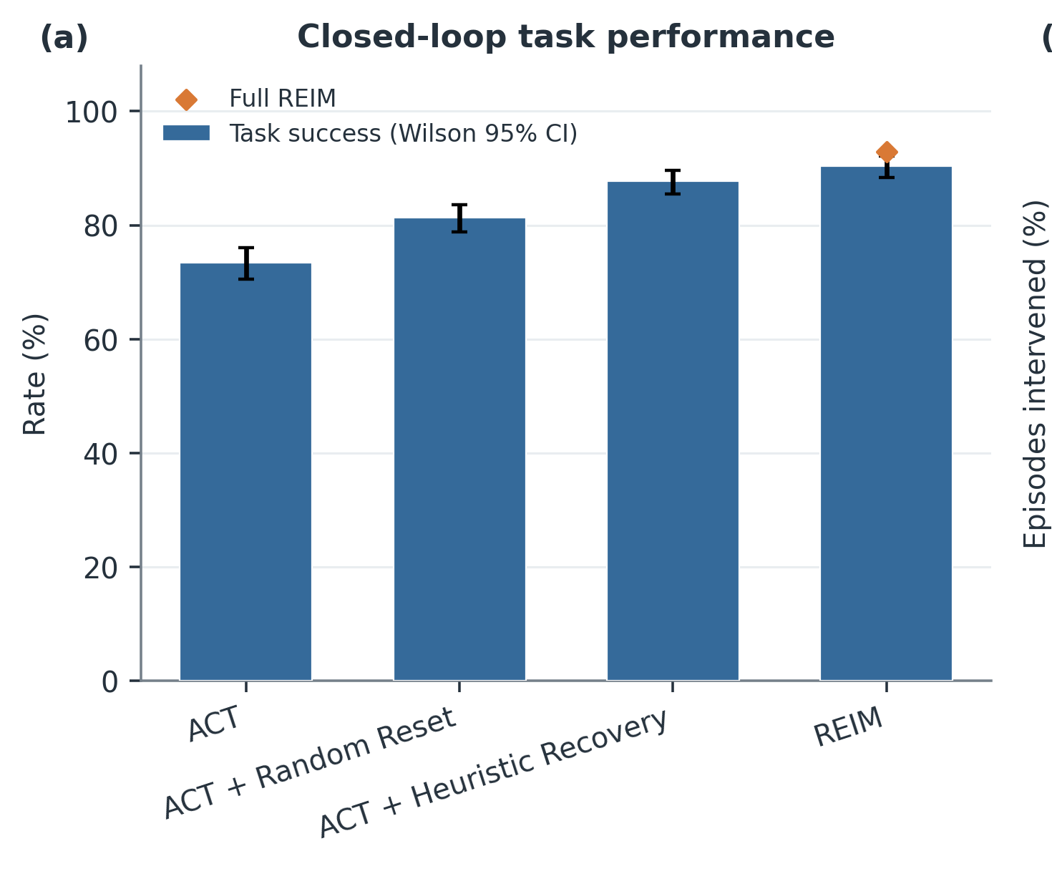
主要结果：REIM 将成功率从 73.4% 提升到 90.4%
结果
90.4%
REIM task success
+17.0 pp
相对 ACT
平均步数 69.3 ACT 为 93.3
本页结论 恢复闭环在 20% 扰动下带来 +17.0 个百分点。
15
Notes:
先讲绝对成功率，再讲配对提升。不要在这一页塞入所有 p 值。

Slide 16
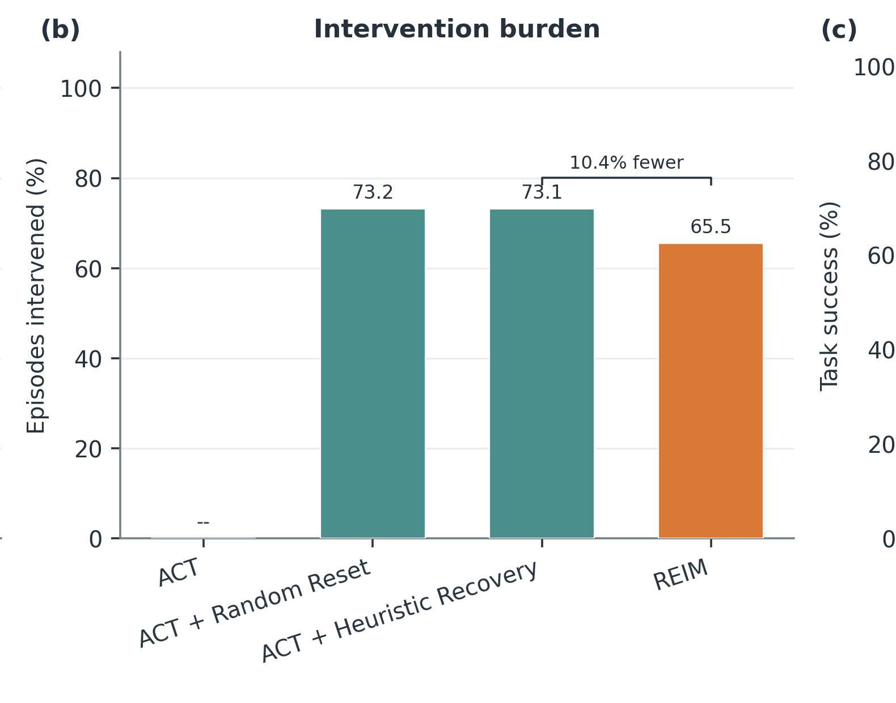
REIM 不靠更多干预：成功更高，干预更少
结果
170
ACT 失败被救回
0
ACT 成功被损害
+2.7 pp
vs. Heuristic
−10.4%
相对干预负担
REIM：65.5% episodes 干预 Heuristic：73.1%
本页结论 相比启发式门控，REIM 少干预 76 个 episode。
16
Notes:
这页回答常见质疑：REIM 不是因为更频繁地启动恢复才成功，实际干预率更低。

Slide 17
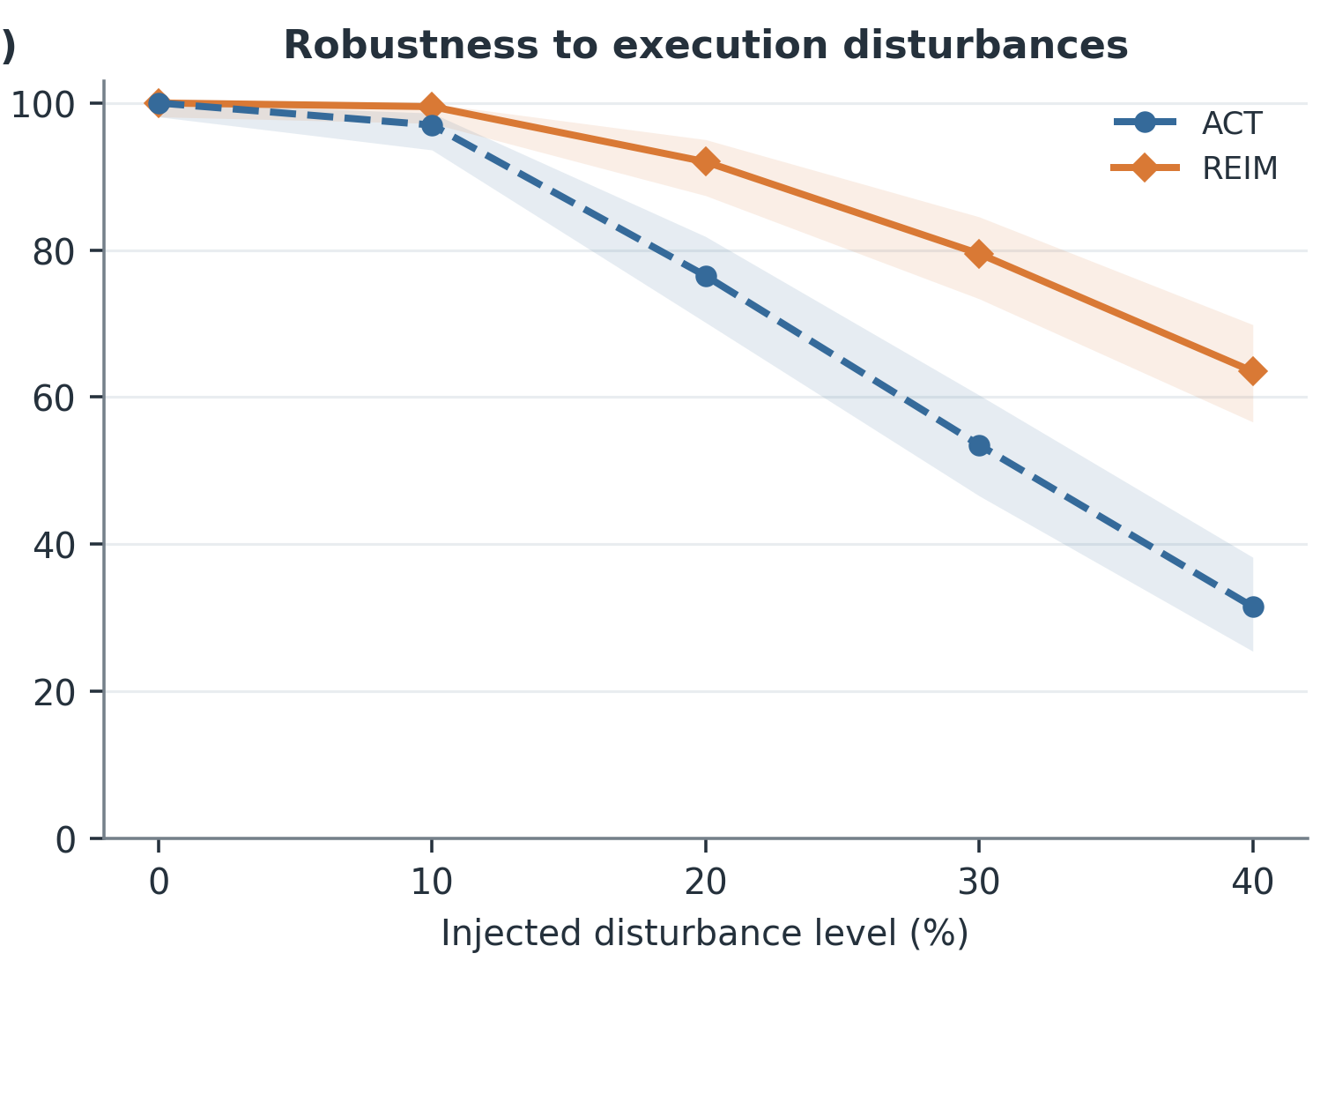
扰动越强，恢复闭环的价值越明显
结果
噪声 | ACT | REIM
0% | 100.0 | 100.0
10% | 97.0 | 99.5
20% | 76.5 | 92.0
30% | 53.5 | 79.5
40% | 31.5 | 63.5
单位：task success (%)
本页结论 40% 扰动下优势扩大到 +32.0 个百分点。
17
Notes:
0% 时两者都为 100%，说明恢复机制没有牺牲名义任务；噪声增加时收益快速扩大。

Slide 18
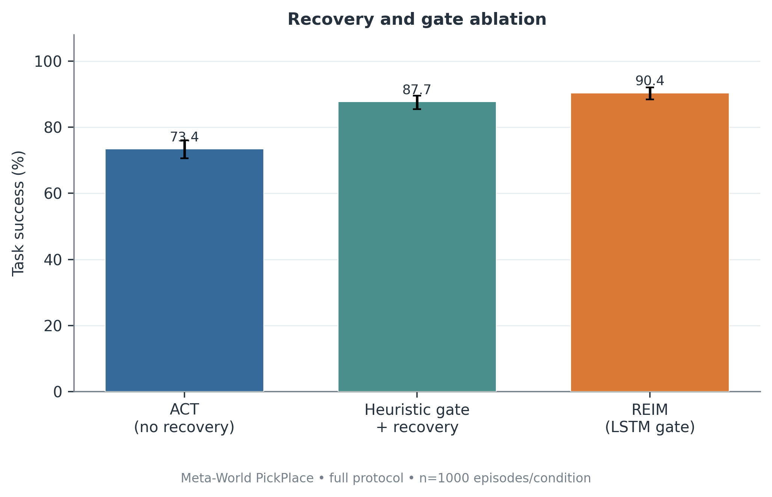
组件消融：大提升来自恢复，进一步提升来自学习式门控
消融
ACT，无恢复：73.4%
Heuristic gate + recovery：87.7%
LSTM gate + recovery：90.4%
干预率：73.1% → 65.5%
证据支持两层结论 恢复动作有效 + 学习门控更优
本页结论 相同恢复 actor 下，LSTM 同时提高成功率并减少干预。
18
Notes:
不把耦合的 snapshot collection 和 recovery imitation 强行拆成两项独立贡献，实验没有单独隔离它们。

Slide 19
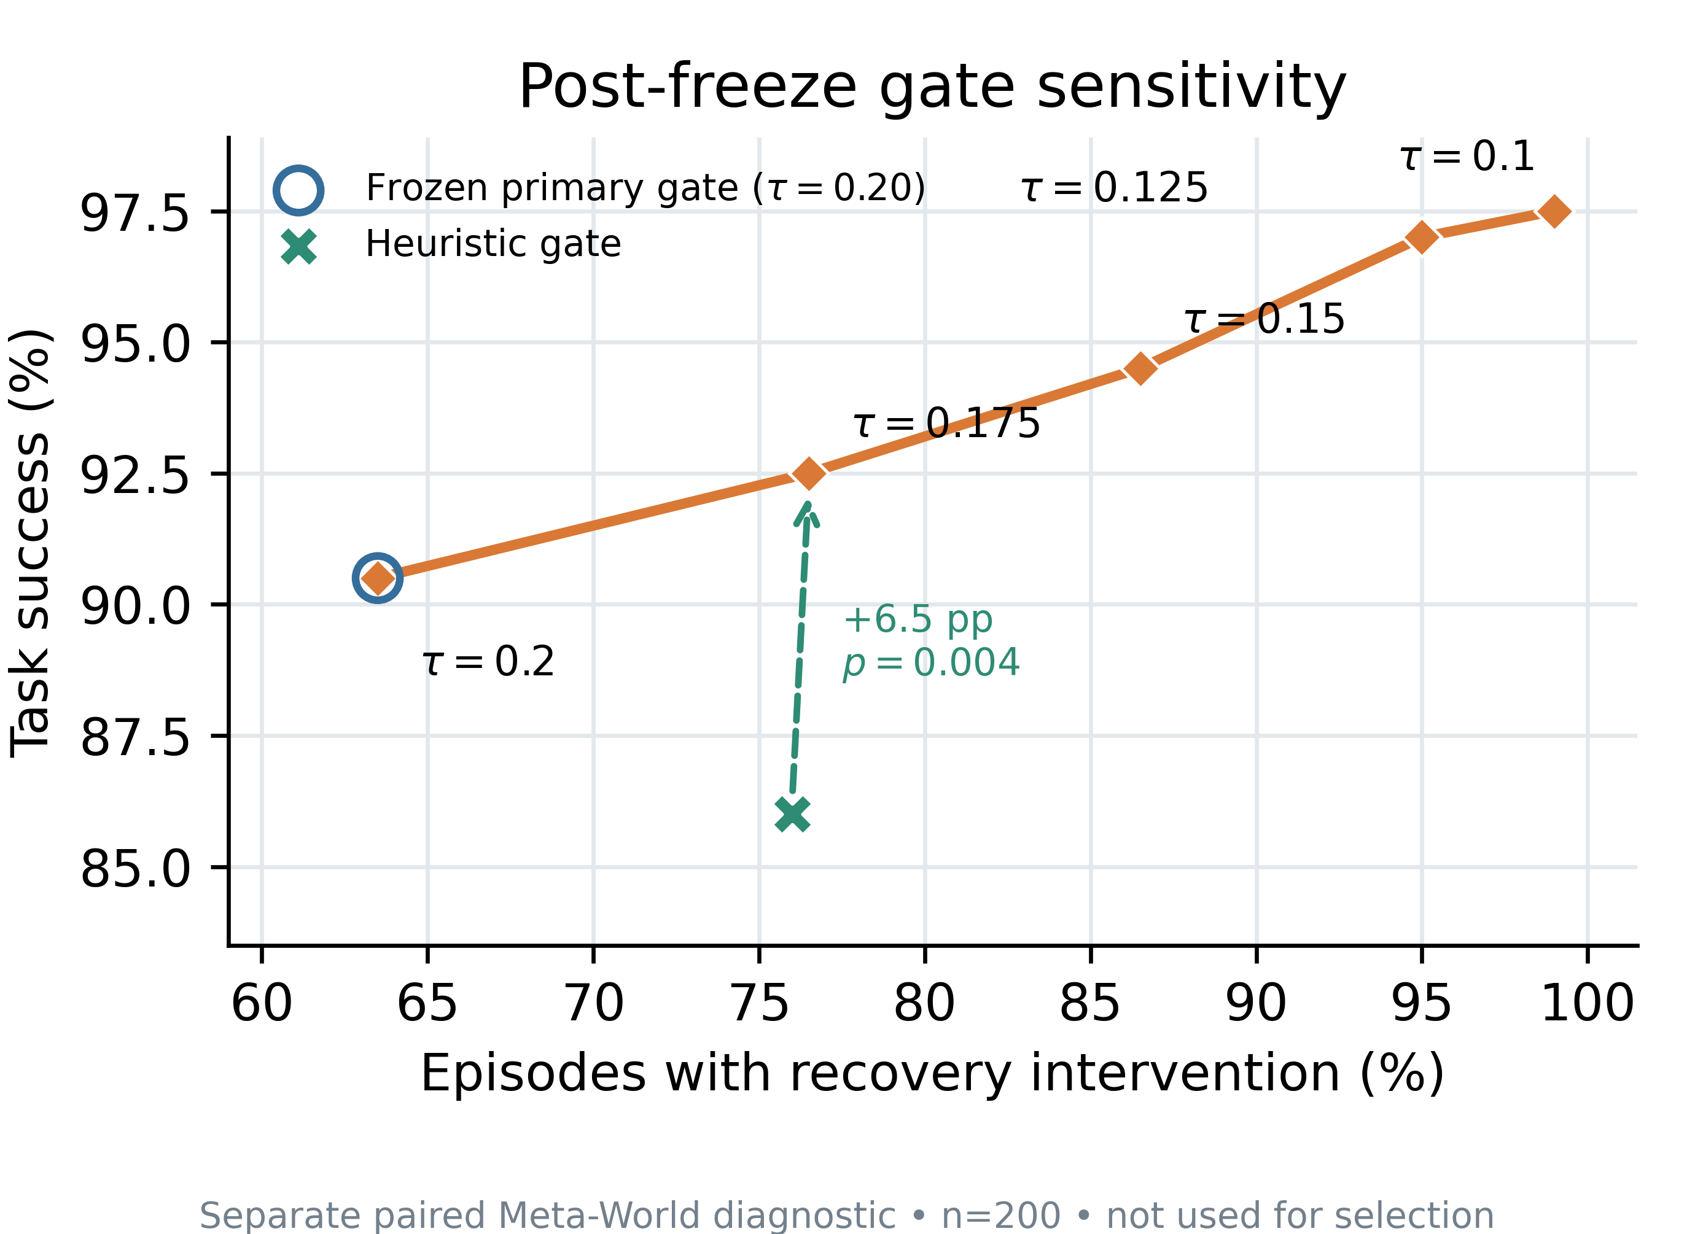
门控阈值：在相同干预负担下，LSTM 仍显著更好
门控诊断
92.5% vs 86.0%
matched-burden success
76.5% vs 76.0%
intervention rate
p = 0.0044
exact paired test
本页结论 τ=0.175 与启发式干预率几乎相同，但成功率高 6.5 pp。
19
Notes:
说明这是冻结之后的独立 sensitivity bank，不用于回头选择主阈值。主部署点仍是 0.20。

Slide 20
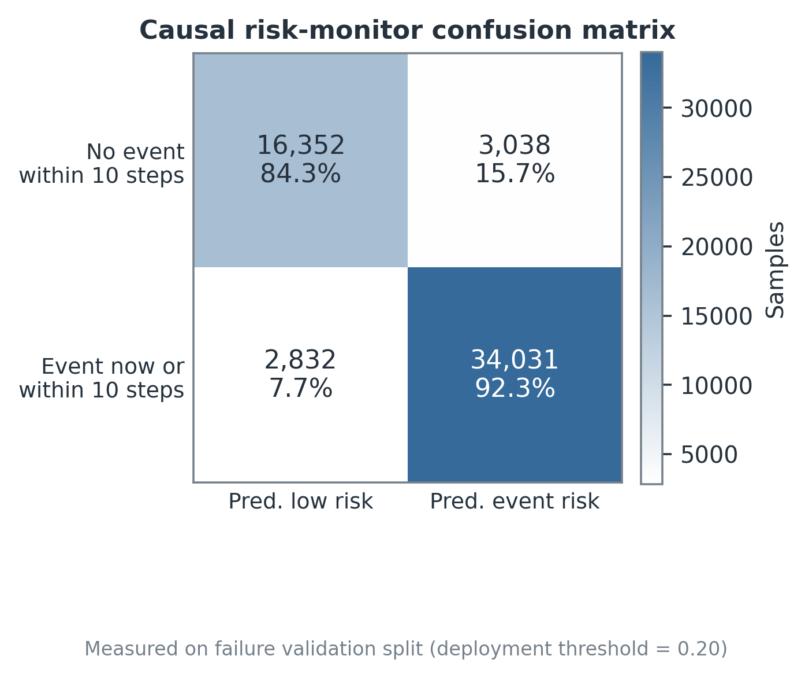
风险监测器：闭环有效，但提前预测能力有边界
诚实诊断
诊断 | 结果
Inclusive Precision | 91.8%
Inclusive Recall | 92.3%
Inclusive F1 | 92.1%
当前事件正窗口 | 86.1%
Strict future F1 | 60.0%
事件前轨迹告警 | 191/258 = 74.0%
中位提前量 | 1 step
结论依赖端到端闭环结果，而不是单独包装分类指标
本页结论 标准窗口 F1 很高；严格未来事件 F1 为 60.0%。
20
Notes:
主动解释 86.1% offset=0 能提高可信度。称 causal risk monitor，不称 long-horizon failure forecaster。

Slide 21
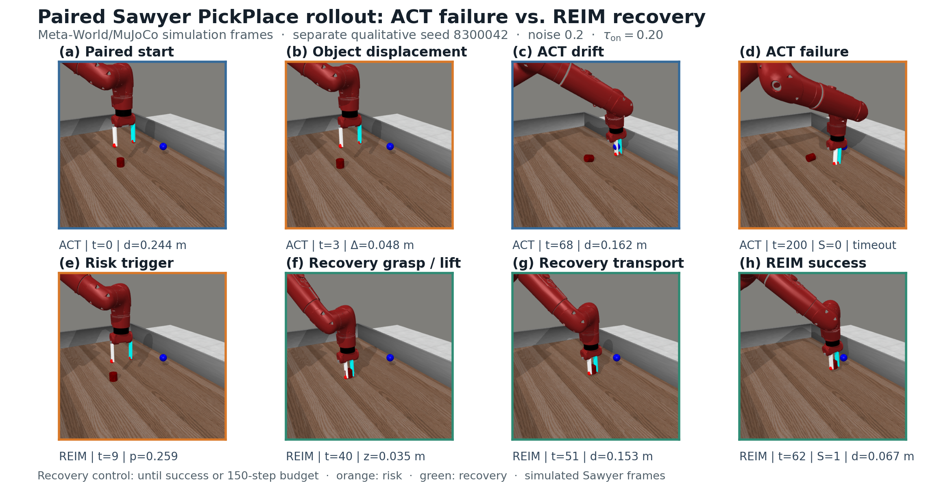
一条完整恢复轨迹：ACT 超时，REIM 在 62 步完成
定性案例
本页结论 风险在轨迹尚可修复时触发，恢复 actor 完成后续抓取与搬运。
21
Notes:
这是独立定性 seed 8300042：t=3 物体位移 0.048m，t=9 风险 0.259，53 个恢复动作，t=62 成功。明确不是实体照片。

Slide 22
结论：REIM 实现选择性早期纠正，而非万能失败修复
总结
90.4%
任务成功率
+17.0 pp
相对 ACT
−10.4%
vs. heuristic burden
边界：单任务、21D privileged state、无实体实验
约 99% 触发发生在首次 lift 前
下一步：post-drop、多任务、视觉与真实 Sawyer
本页结论 触发分布对齐 + 因果门控 + 持久恢复构成一个可审计闭环。
22
Notes:
最后主动限定证据边界。项目当前最强结论是 selective early correction and task recovery under simulated execution disturbances。

